Slide 1
«Воспитание нравственно-патриотических качеств личности дошкольников посредством расширения представлений о родном крае».
Муниципальное бюджетное дошкольное образовательное учреждения «Лознянский детский сад Ровеньского района Белгородской области»
Принимать близко к сердцу радости и горести Отечества способен лишь тот, кто не может пройти равнодушно мимо радостей и горестей отдельного человека.
Василий Сухомлинский

Slide 2
Актуальность и способы решения проблемы нравственно - патриотического воспитания
Утрата культурных ценностей, равнодушное отношение к опыту прошлых поколений в семьях воспитанников
У детей искажены представления о патриотизме, доброте, великодушии.
Недостаточно развиты нравственные качества детей
Выявление и использование наиболее эффективной практики патриотического воспитания
Поиск новых подходов к воспитанию и организации подрастающего поколения
Notes:
Патриотическое воспитание подрастающего поколения – одна из самых актуальных задач нашего времени. Огромные изменения произошли в нашей стране за последние годы. Это касается нравственных ценностей, отношения к событиям нашей истории. Утрата культурных ценностей народа и равнодушное отношение к опыту прошлых поколений привело к неразвитости нравственных качеств детей. Наблюдая за своими воспитанниками, я сделала вывод, что у них не развиты или малоразвиты такие нравственные качества, как: сострадание, сопереживание, любовь к ближним, гордость за достижения своей страны, бережное отношения к народной памяти, к культурным и национальным традициям.
Но в последние годы происходит переосмысление сущности нравственно-патриотического воспитания. В государственной программе «Патриотическое воспитание граждан Российской Федерации на 2016-2020 годы» подчёркивается значимость российского патриотизма для современных граждан России как духовного ориентира, способствующего сохранению и развитию гордости за героическое прошлое страны, приобщение к семейным и трудовым традициям.
Актуальность и практическая значимость темы заключаются в том, что работа по ней является одним из путей совершенствования образовательно-воспитательной работы ДОУ, усиление ее патриотической направленности с учетом возможностей для развития ребенка. В связи с этим возникла необходимость выявить и привести к использованию новые наиболее эффективные практики патриотического воспитания, найти новые подходы к воспитанию и организации подрастающего поколения.

Slide 3
Цель:
Формирование основ патриотизма у дошкольников через ознакомление с малой Родиной
Задачи:
1. Воспитывать любовь к родному краю, подчеркнув, что место, где живёт каждый из нас, является частью большой страны.
2. Формировать нравственные качества личности, гордость за свою малую Родину.
3. Развивать интерес детей к изучению истории, природы, культуры родного края.
Notes:
Целью моей работы является воспитание патриотических чувств детей дошкольного возраста на основе воспитания любви к родному краю, ответственного отношения к окружающей природе и людям, становления устойчивой связи поколений.
Для достижения данной цели я поставила следующие задачи.
Обогащать предметно-пространственную среду, способствующую формированию у детей нравственно-патриотических чувств.
Содействовать воспитанию патриотических чувств у детей старшего дошкольного возраста средствами воспитания любви к Родному краю.
Способствовать повышению компетентности родителей в вопросах формирования патриотических чувств у детей старшего дошкольного возраста
Содействовать воспитанию нравственно-патриотических чувств, посредством взаимодействия с социумом.

Slide 4
ИКТ
Инновационные технологии нравственно-патриотического воспитания
Игровые технологии
Педагогика сотрудничества
Социальные
акции
Музейная педагогика
Notes:
В основном документе дошкольного образования Федеральном Государственном Стандарте Образования ДО подчёркивается необходимость работы по патриотическому воспитанию дошкольников с учётом их индивидуальных и возрастных особенностей, национальной культуры и традиции народа. Согласно основным документам, ДОО должны перейти на новый уровень взаимодействия с социумом, разнообразить формы педагогической работы. В документах подчёркивается важность единства образовательного пространства детского сада, семьи, социума.
Работая над проблемой нравственно - патриотического воспитания дошкольников, я познакомилась с трудами учёных и педагогов А.С. Макаренко, В.А. Сухомлинского, К.Д.Ушинского, А.В. Запорожца, которые главной задачей в патриотическом воспитании детей считали чувства детей, чтобы в сердцах детей был отклик на происходящие события жизни.
При работе над темой я познакомилась с методической литературой и пособиями современных педагогов: Маханёвой, Шорыгиной,Буре, Кондрыкинской, с опытом других педагогов, материалами, размещёнными в сетевых сообществах, разрабатывала конспекты НОД, участвовала в конкурсах методразработок.

Slide 5
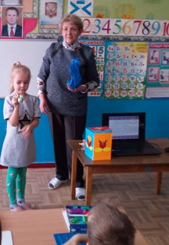
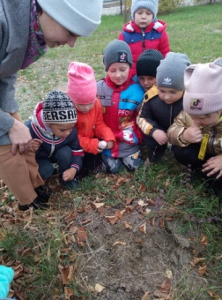
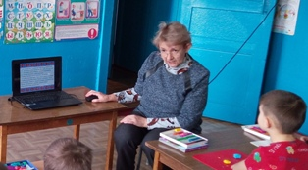
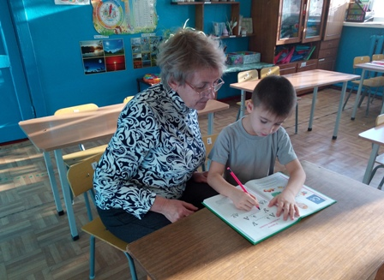
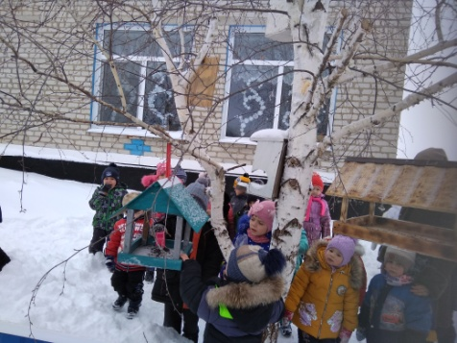
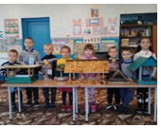
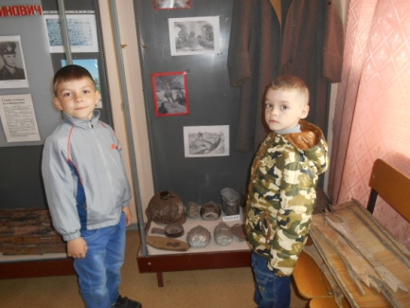
Педагогика сотрудничества
Игровые технологии Квест-игра
« Природа осенью»
ИКТ
«Глиняная игрушка»
Социальная акция «Покормите птиц зимой»
Музейная педагогика
Notes:
Согласно древним мыслителям Платону и Аристотелю, только через освоение культуры своего народа лежит путь к нравственности. Многие учёные и писатели в своих автобиографических очерках высказывали мысль о том, что впечатления детства остаются в памяти навсегда. Великий воспитатель В.А. Сухомлинский утверждал, что ребёнок должен чувствовать красоту и восторгаться ею, чтобы в его сердце и памяти навсегда сохранились образы, в которых воплощается Родина. Известный психолог А.В. Запорожец говорил, что нравственные чувства развиваются под влиянием условий и воспитания. Важно не только обогащать впечатления, но и воспитывать чувства и отношения, развивать эмоциональную отзывчивость: умение видеть, понимать красоту и значимость близкого окружения. Главное в патриотическом воспитании – разбудить чувства детей, найти отклик в их сердцах на происходящие события жизни, наполнить её содержательной и интересной деятельностью.

Slide 6
Метод проектной деятельности
Патриотическое воспитание дошкольников через расширение представлений
о малой родине
Знакомство с историей и явлениями общественной жизни
Знакомство с природой родного края
Знакомство с культурой родного края
1. Воспитание любви к природе родного края.
2. Воспитание бережного отношения к родной природе.
3. Воспитание чувства необходимости заботы о природе и её охране.
1. Ознакомление с предметами народного творчества.
2. Знакомство с народными традициями и праздниками.
3. Формирование чувства сопричастности к культурному наследию.
1. Воспитание чувства сопричастности к жизни страны( патриотические даты и праздники).
2. Бережное отношение к тому, что сделано людьми.
3. Знакомство с событиями, происходившими в стране, дать представление о стране, столице, символике государства.
4. Знакомство с достопримечательностями родного края.
Notes:
Что мы делаем ? Воспитываем патриотические чувства детей старшего дошкольного возраста
Посредством чего? Посредством расширения знаний о родном крае, его культурно-историческим ценностях.
Где? НОД, совместная деятельность воспитателя с детьми, индивидуальная деятельность, самостоятельная деятельность.

Slide 7
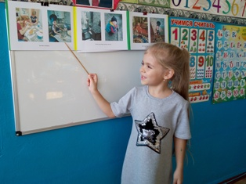
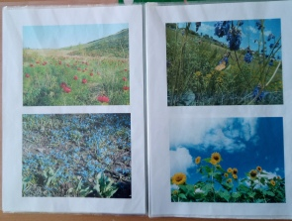
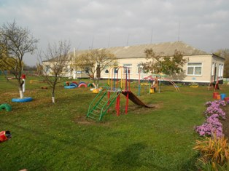
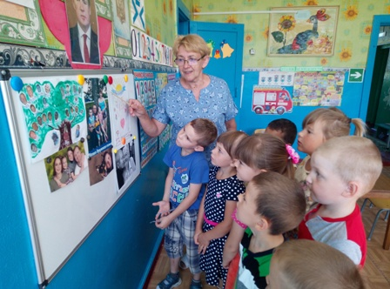
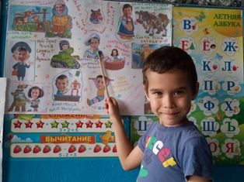
Наиболее интересными проектами стали:
Проект «Наша мама лучше всех»
Проект «С чего начинается Родина»
Проект «Моя семья, мой дом, мой детский сад»
Проект «Покормите птиц зимой»
Notes:
Правильно организованная предметно-развивающая среда имеет неоспоримое значение для развития ребенка дошкольного возраста.
Для проведения НОД, поддержания интереса детей подобраны различные дидактические, альбомы; обогащён уголок ряжения. При помощи родителей был создан мини-музей, посвящённый «Дню победы». Для формирования патриотических чувств была подобрана художественная литература.

Slide 8
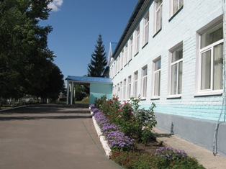
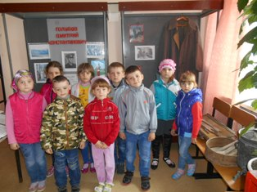
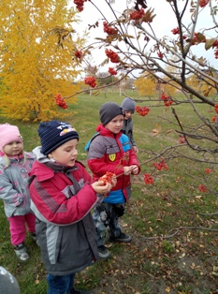
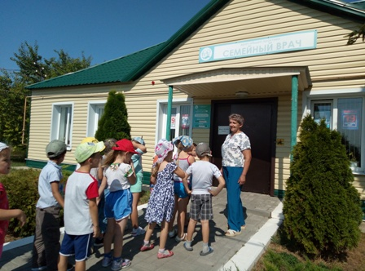
Экскурсии по родному краю

Slide 9
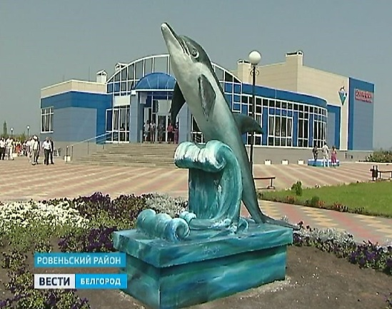
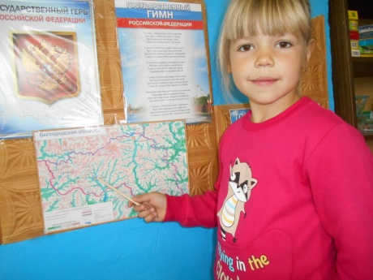
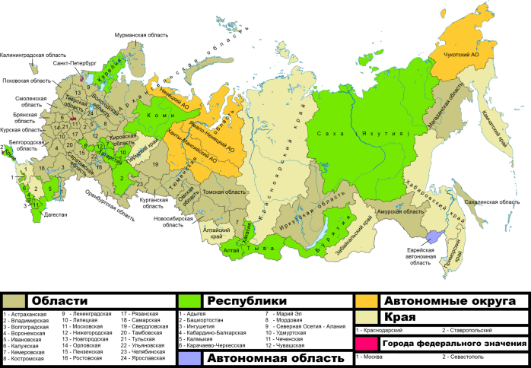
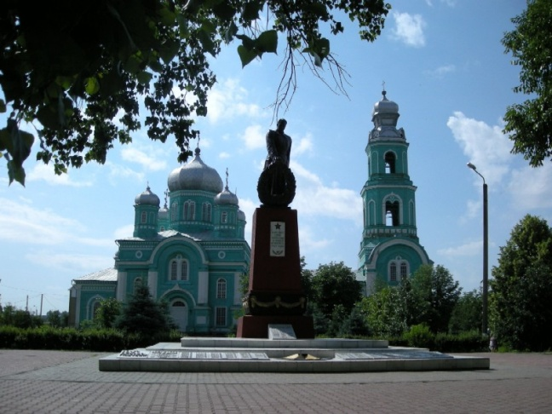
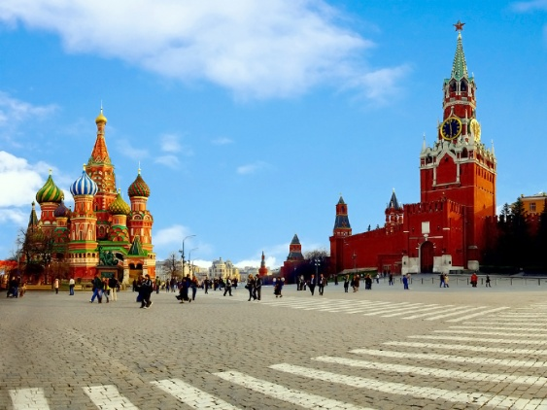
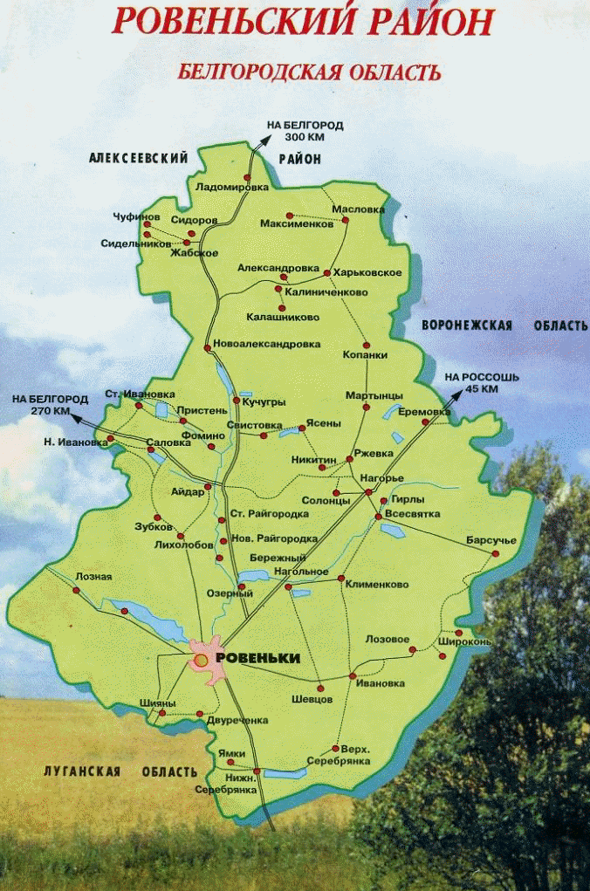
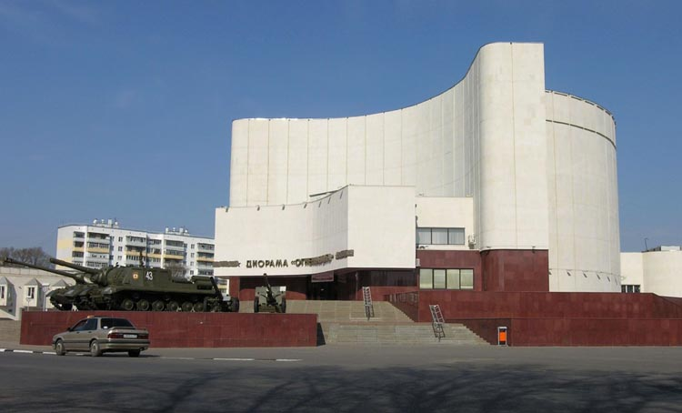
Виртуальная экскурсия
«Путешествуем по родной стране»
Notes:
Работу над этой темой я разделила на 3 этапа: организационный этап, практический этап и обобщающий этап. На организационном этапе я
изучила методическую литературу по нравственно-патриотическому воспитанию. Разработала перспективный план по нравственно-патриотическому воспитанию детей старшего дошкольного возраста. Затем подобрала и обогатила предметно-пространственную среду, способствующую формированию патриотизма у детей. Также я провела диагностику и выявила уровни сформированности патриотических чувств у детей на начало года. Для того, чтобы выявить уровень заинтересованности родителей по данной теме я провела анкетирование и выявила, что уровень заинтересованности родителей по воспитанию патриотизма у детей, составил 32%.
На практическом этапе я реализовала перспективный план по воспитанию нравственно-патриотических чувств у детей старшего дошкольного возраста (НОД, проекты, беседы, дидактические и сри игры). Обеспечила партнерство с родителями (род. собр., мастер-класс, инд.беседы, совместные праздники). Для достижения наилучшего эффекта я включила в работу взаимодействие с социумом (экскурсия в «Центр ремёсел», экскурсия в пожарную часть №153

Slide 10
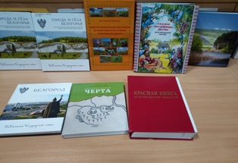
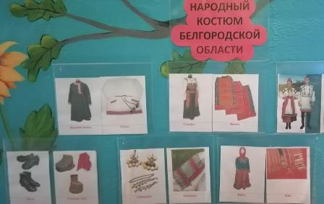
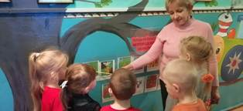
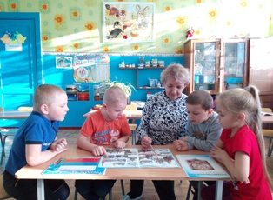
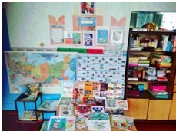
Подбор и обогащение предметно-пространственной среды, способствующей формированию патриотизма у детей.
Говорящая стена
Художественная литература
Дидактические игры и пособия
Уголок патриотического воспитания
Notes:
Правильно организованная предметно-развивающая среда имеет неоспоримое значение для развития ребенка дошкольного возраста.
Для проведения НОД, поддержания интереса детей подобраны различные дидактические, альбомы; обогащён уголок ряжения. При помощи родителей был создан мини-музей, посвящённый «Дню победы». Для формирования патриотических чувств была подобрана художественная литература.

Slide 11
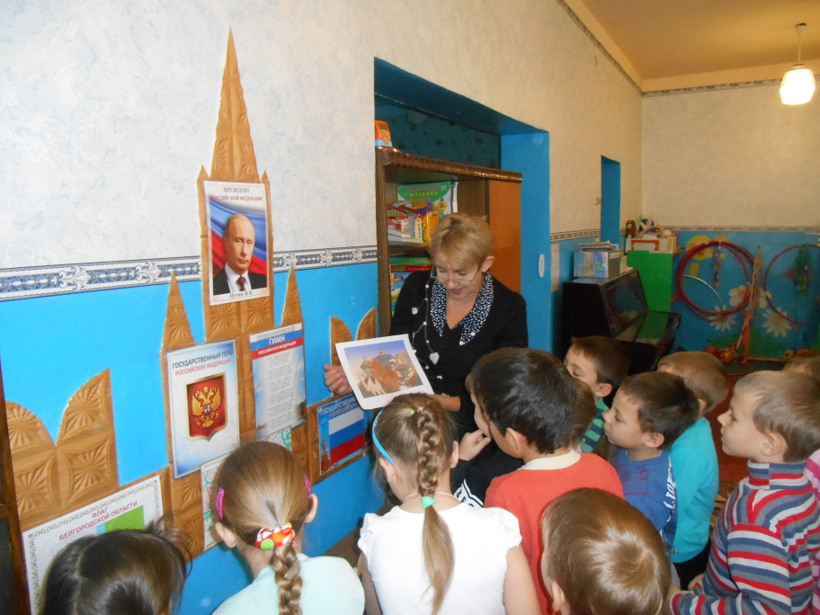
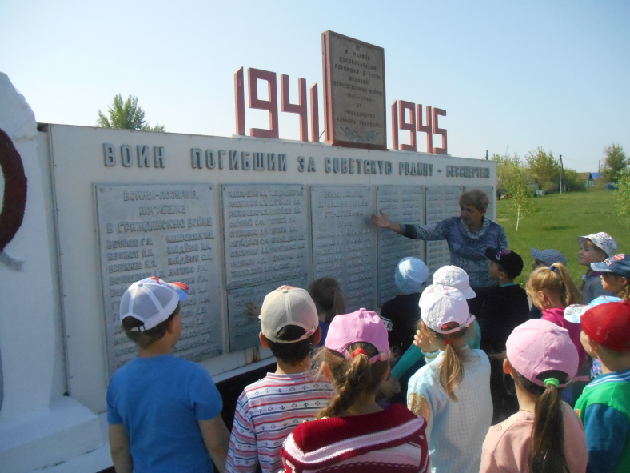
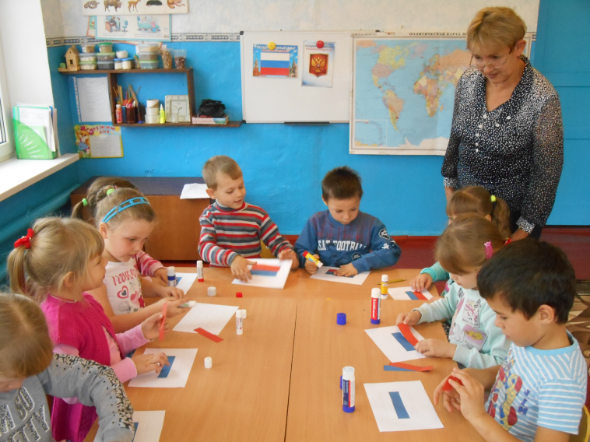
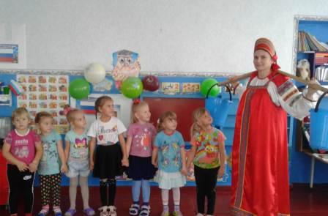
Взаимодействие с воспитанниками
ООД «День народного единства»
Экскурсия к «Памятнику погибшим односельчанам»
Мастер-класс «Российский флаг»
ООД «Традиции и обычаи русского народа"
Notes:
При реализации поставленной цели я старалась заинтересовать детей, зажечь их сердца, содействовать развитию в них творческой активности. Я стремилась пробудить в ребенке такие чувства как любовь к близким людям, к своему району, родному городу, сочувствие, сопереживание, гордость за достижения наших предков.
В своей деятельности по нравственно-патриотическому воспитанию я использовала интегрированный подход, предполагающий взаимосвязь различных видов деятельности, а так же системно-деятельностный подход, который позволяет создать условия, в которых дети выступают активными участниками образовательной деятельности, самостоятельно добывают знания и применяют их на практике. Именно знания и умения, которые ребенок получает не в готовом виде, а в ходе активного взаимодействия с окружающем миром, становятся для него бесценным опытом, определяющим его успешность на последующих этапах обучения.

Slide 12
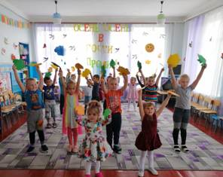
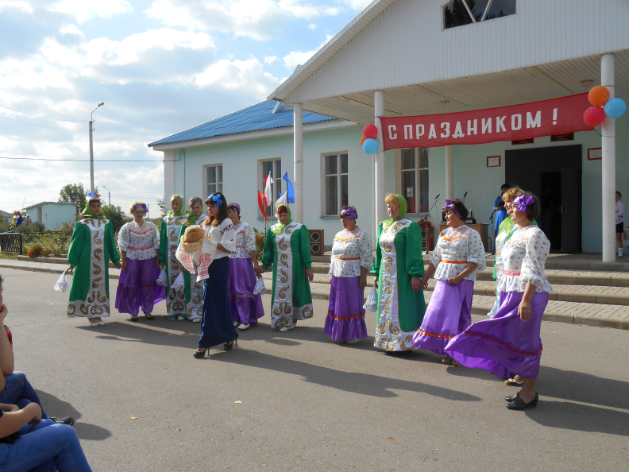
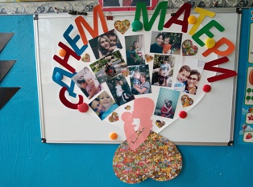
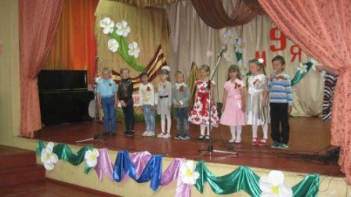
Праздники и традиции
Праздник осени
Праздник «Рушниковый край»
Праздник «День Матери»
День Победы
Notes:
Для возрастания интереса к национальному, исконно русскому наследию и богатству мы проводим народные праздники, где дошкольники являются непосредственными участниками. Ребята в игровой, непринужденной обстановке узнают много нового об обрядах и традициях своего народа.

Slide 13
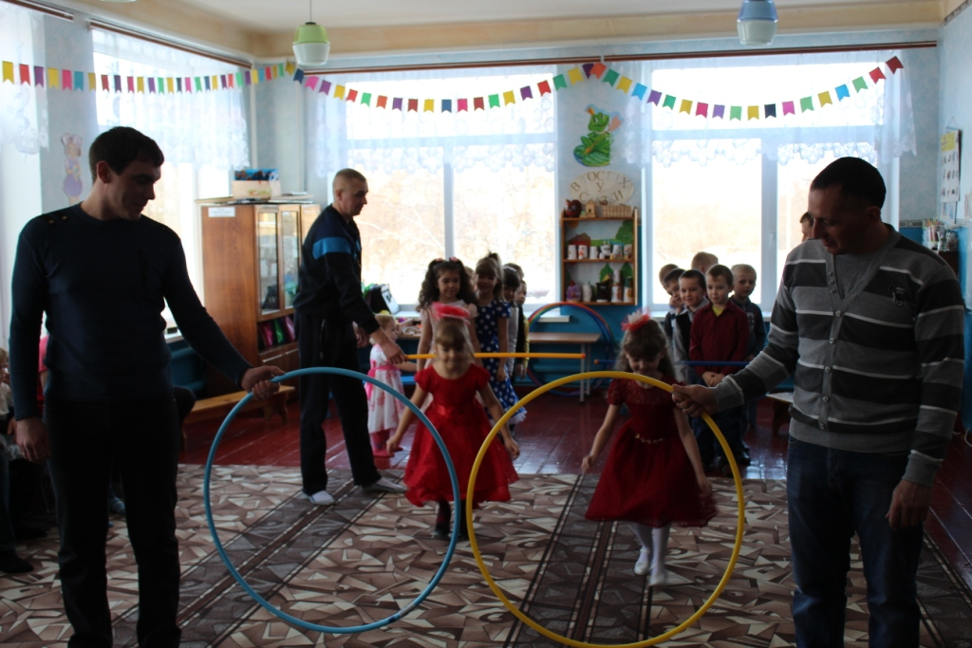
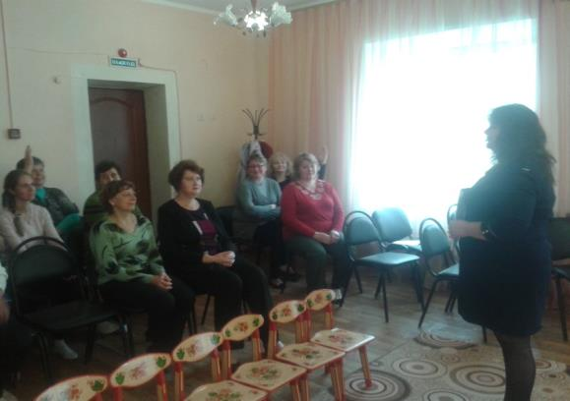
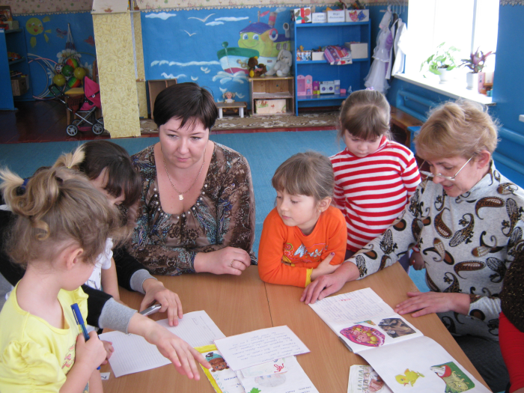
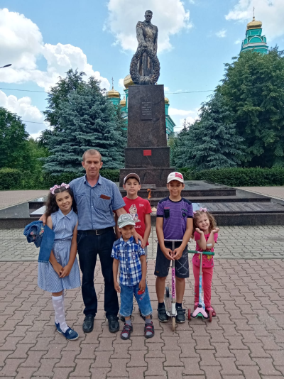
Взаимодействие с родителями
Совместный праздник «День защитника Отечества
Родительское собрание
Мастер – класс по оформлению альбома «Что бывает зимой»
Экскурсия к памятнику неизвестного солдата
Notes:
Любая профессиональная деятельность воспитателя может быть по-настоящему результативной лишь в том случае, если родители являются его настоящими помощниками и единомышленниками. Поэтому, одной из задач образовательной работы по нравственно-патриотическому воспитанию является повышение компетенции родителей.
Я провожу беседы с родителями о роли воспитания патриотических чувств в развитии личности ребенка, родительские собрания, рассказываю им о достижениях детей в образовательной и свободной деятельности через организацию выставок детского творчества. Очень эффективным воздействием на сознание родителей считаю проведение мастер-классов, совместных праздников.
Также рекомендую родителям вместе с детьми посещать музеи, проводить экскурсии к памятникам города.
Таким образом, данные формы взаимодействия с родителями позволяют повысить родительскую компетентность в вопросах нравственно-патриотического воспитания.

Slide 14
Литература:
Агапова И.А., Давыдова М.А. Детям о памятных датах и культурных ценностях России. - М.: АРКТИ, 2013.
Буре Р.С. Социально – нравственное воспитание дошкольников. Методическое пособие. – М.: МОЗАИКА –СИНТЕЗ, 2011.
Дошкольникам о защитниках Отечества. Методическое пособие по патриотическому воспитанию в ДОУ / Под ред. Л.А.Кондрыкинской. – М.: ТЦ Сфера, 2005.
Как научить детей любить Родину : руководство для воспитателей и учителей. /Ю.Е.Антонов, Л.В.Левина, О.В.Розова, И.А.Щербакова. – М.: АРКТИ, 2005.
Леонова Н.Н., Неточаева Н.В. Проект «Живая память России». Нравственно – патриотическое воспитание старших дошкольников. – СПб.: ООО «Издательство «ДЕТСТВО-ПРЕСС», 2013.
Маханёва М.Д.Нравственно – патриотическое воспитание детей старшего дошкольного возраста. – М.: АРКТИ, 2004.
Пантелеева Н.Г. Знакомим детей с малой родиной: Методическое пособие. – М.: ТЦ Сфера, 2016.
Notes:
Агапова И.А., Давыдова М.А. Детям о памятных датах и культурных ценностях России. - М.: АРКТИ, 2013.
М. Ю. Новицкая, С. Ю. Афанасьева, Н. А. Виноградова, Н. В. Микляева «Мониторинг нравственно - патриотического воспитания в детском саду и начальной школе». - Дрофа, 2010г.
Буре Р.С. Социально – нравственное воспитание дошкольников. Методическое пособие. – М.: МОЗАИКА –СИНТЕЗ, 2011.
Дошкольникам о защитниках Отечества. Методическое пособие по патриотическому воспитанию в ДОУ / Под ред. Л.А.Кондрыкинской. – М.: ТЦ Сфера, 2005.
Как научить детей любить Родину : руководство для воспитателей и учителей. /Ю.Е.Антонов, Л.В.Левина, О.В.Розова, И.А.Щербакова. – М.: АРКТИ, 2005.
Леонова Н.Н., Неточаева Н.В. Проект «Живая память России». Нравственно – патриотическое воспитание старших дошкольников. – СПб.: ООО «Издательство «ДЕТСТВО-ПРЕСС», 2013.
Маханёва М.Д.Нравственно – патриотическое воспитание детей старшего дошкольного возраста. – М.: АРКТИ, 2004.
Пантелеева Н.Г. Знакомим детей с малой родиной: Методическое пособие. – М.: ТЦ Сфера, 2016.

Slide 15
Спасибо за внимание!
Notes:
Агапова И.А., Давыдова М.А. Детям о памятных датах и культурных ценностях России. - М.: АРКТИ, 2013.
М. Ю. Новицкая, С. Ю. Афанасьева, Н. А. Виноградова, Н. В. Микляева «Мониторинг нравственно - патриотического воспитания в детском саду и начальной школе». - Дрофа, 2010г.
Буре Р.С. Социально – нравственное воспитание дошкольников. Методическое пособие. – М.: МОЗАИКА –СИНТЕЗ, 2011.
Дошкольникам о защитниках Отечества. Методическое пособие по патриотическому воспитанию в ДОУ / Под ред. Л.А.Кондрыкинской. – М.: ТЦ Сфера, 2005.
Как научить детей любить Родину : руководство для воспитателей и учителей. /Ю.Е.Антонов, Л.В.Левина, О.В.Розова, И.А.Щербакова. – М.: АРКТИ, 2005.
Леонова Н.Н., Неточаева Н.В. Проект «Живая память России». Нравственно – патриотическое воспитание старших дошкольников. – СПб.: ООО «Издательство «ДЕТСТВО-ПРЕСС», 2013.
Маханёва М.Д.Нравственно – патриотическое воспитание детей старшего дошкольного возраста. – М.: АРКТИ, 2004.
Пантелеева Н.Г. Знакомим детей с малой родиной: Методическое пособие. – М.: ТЦ Сфера, 2016.

